Slide 1

Caso de estudio
María Fernanda Latouche Facenda
Notes:
Diapositiva para introducción ejemplo.

Slide 2
Caso de estudio
María Fernanda Latouche Facenda
Notes:
Diapositiva para introducción ejemplo.

Slide 3
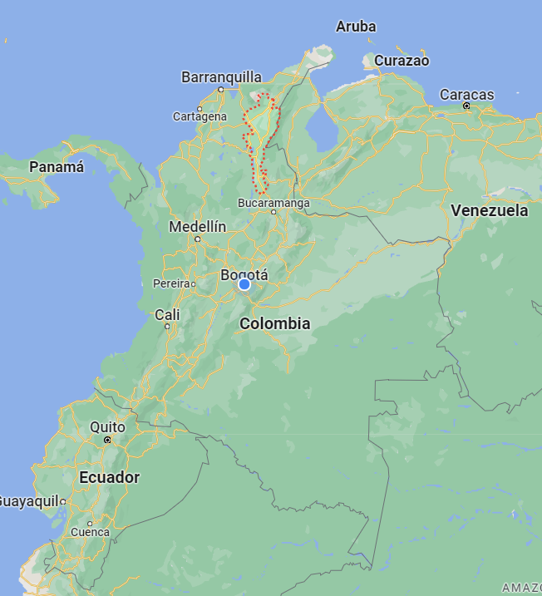
Caso de estudio
Arroyo San Antonio. Cesar, Colombia
Notes:
Diapositiva para introducción ejemplo.

Slide 4
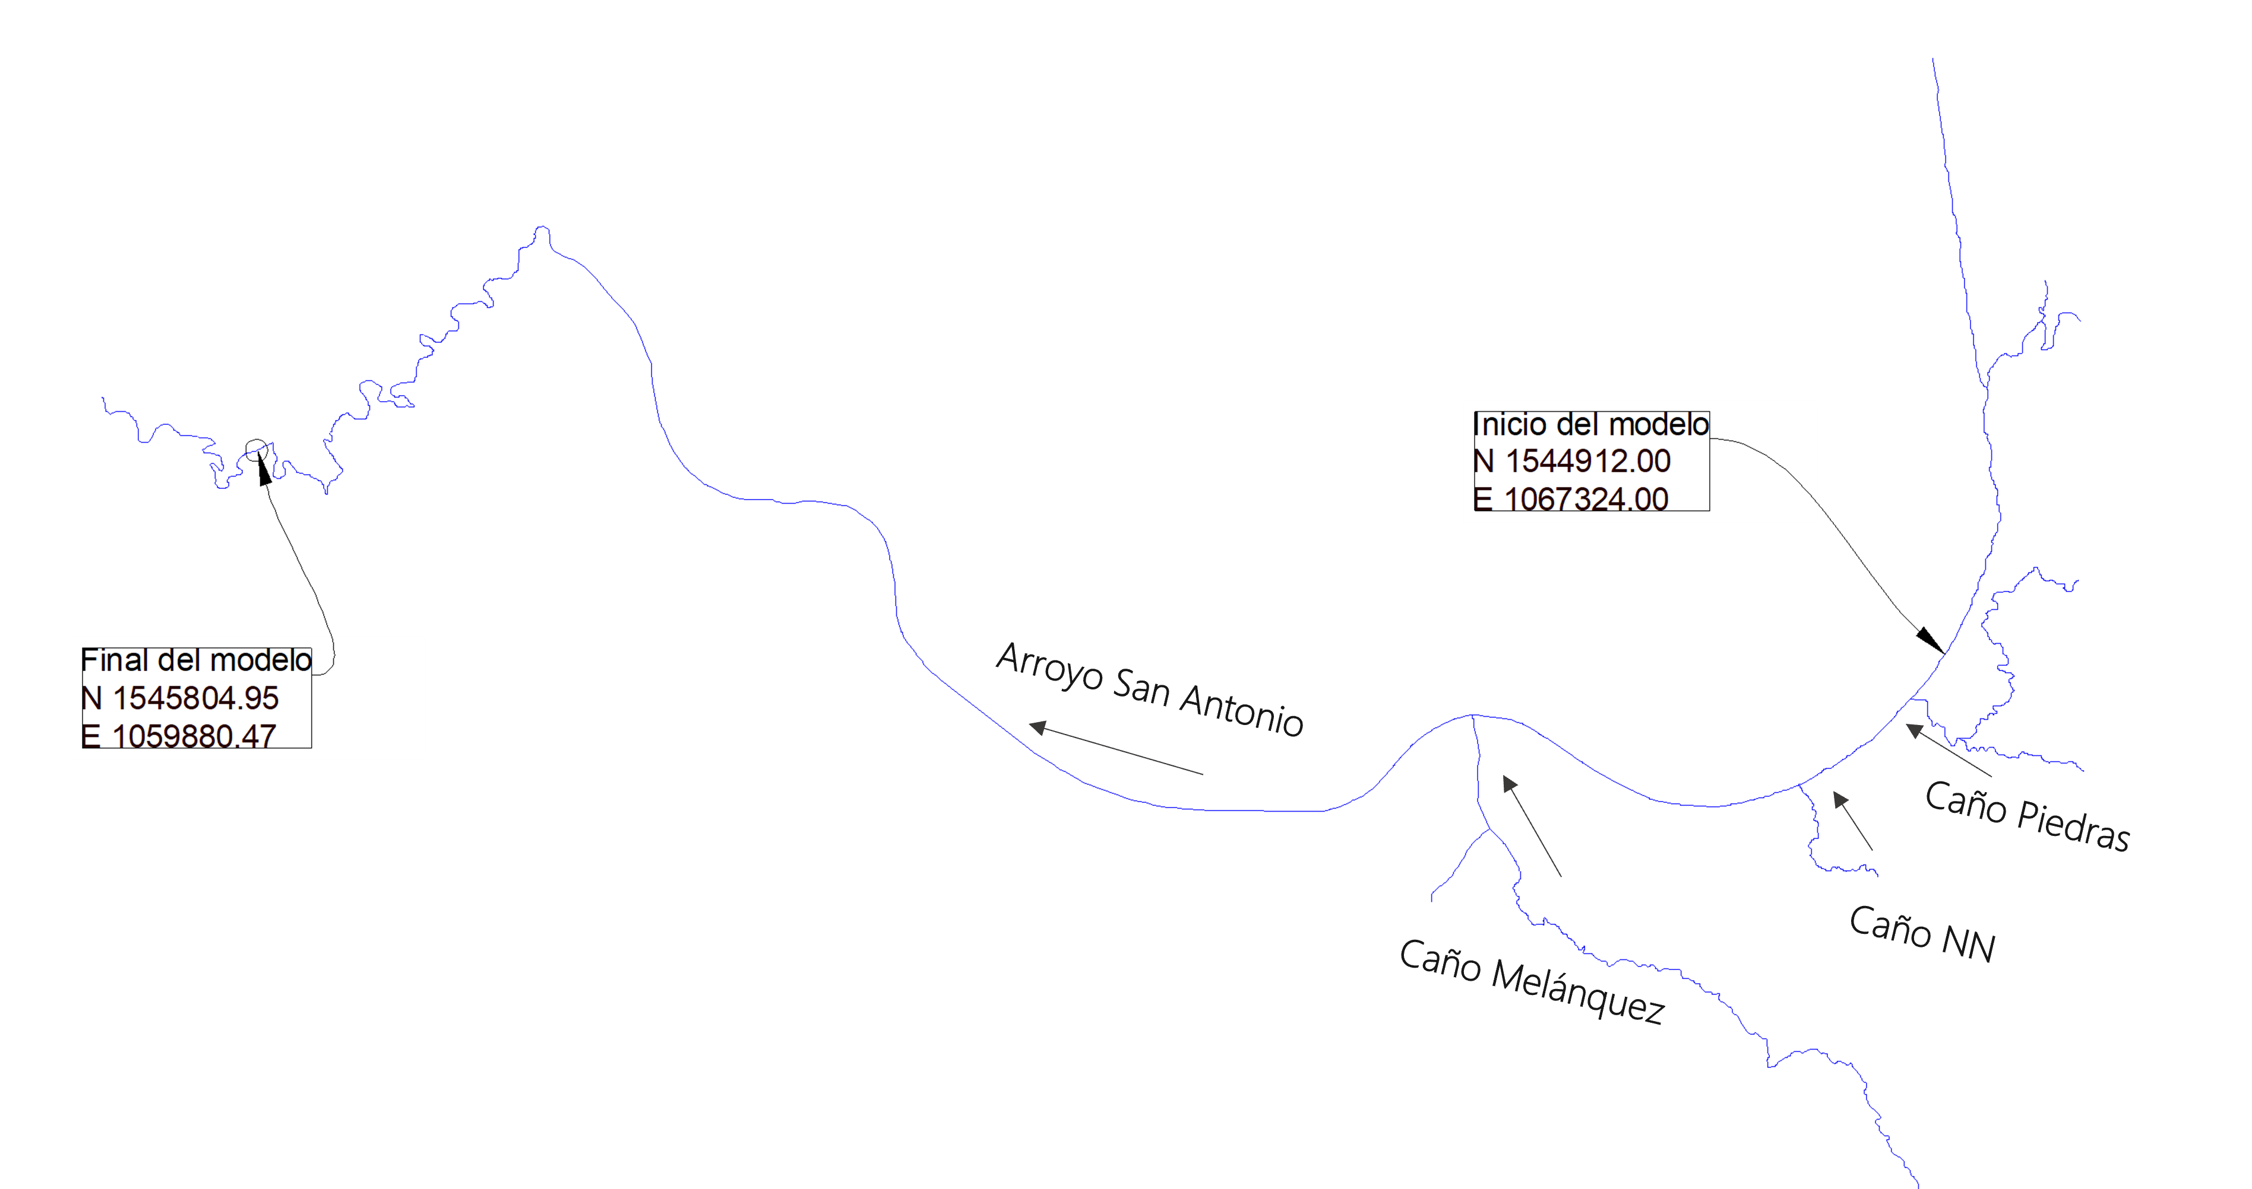
Caso de estudio
Notes:
Diapositiva para introducción ejemplo.

Slide 5
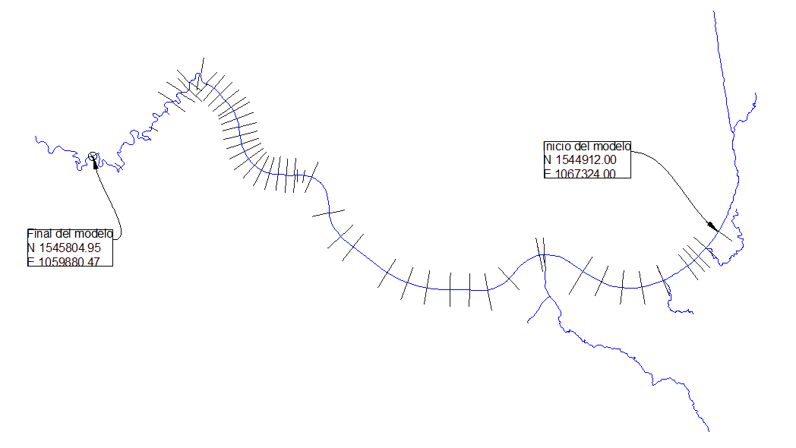
Caso de estudio
Notes:
Diapositiva para introducción ejemplo.

Slide 6
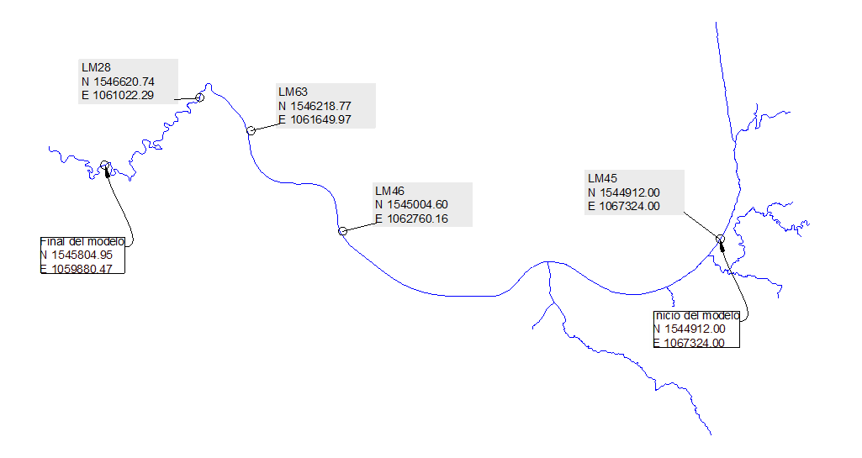
Caso de estudio
Caudal (m³/s) | Carga por arrastre (tonnes/day) | Carga en suspensión (tonnes/day)
5.85 | 5.02 | 10.98
6.52 | 6.36 | 70.60
Notes:
Diapositiva para introducción ejemplo.

Slide 7



Dirección
Héctor Alfonso Rodríguez Díaz
alfonso.rodriguez@escuelaing.edu.co
Contenido digital
María Fernanda Latouche Facenda
maria.latouche@escuelaing.edu.co
https://github.com/mflatouche
Expositor
María Fernanda Latouche Facenda
maria.latouche@escuelaing.edu.co
https://github.com/mflatouche
Cámara, edición y música
Juan Manuel Corredor
juan.corredor-u@escuelaing.edu.co

